Slide 1


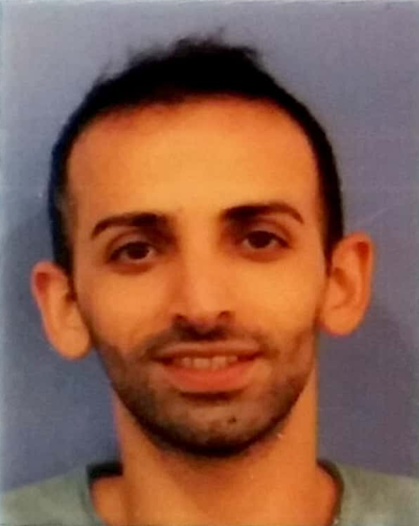
Corners Detection
Presenter: Haim Adrian
Lecturer: Yakir Menahem
Algorithms in multimedia and machine learning in the Python environment
HIT, 2020, Summer

Slide 2
The Problem
Corner and Line Intersection
Where two edges intersect
“Interest Point” - points where there are large intensity variations in all directions
Corner detection is used within computer vision systems in order to extract features from images to be recognized in some manner, e.g. object recognition, motion detection, etc.
Corner points use the distribution of few points to preserve the important features of the image, thus reduces the amount of data to be processed
Notes:
נקודת עניין יכולה להיות פינה אך היא יכולה להיות גם נקודה מבודדת שתזוהה בתור מינימום או מקסימום, קצה של קו, או נקודת מינימום/מקסימום מקומית על גבי עקומה. נקודות אלה מזוהות בכך שהן נמצאות במרכז שינוי גבוה של עוצמת הצבע של תמונה, לדוגמה כאשר חלק בתמונה נעשה כהה או בהיר יותר באופן משמעותי.
כאשר רוצים פינות בלבד, יש לבצע עיבוד נוסף על מנת לאסוף פינות בלבד ולהתעלם מקצוות של קוים או נקודות בודדות.

Slide 3
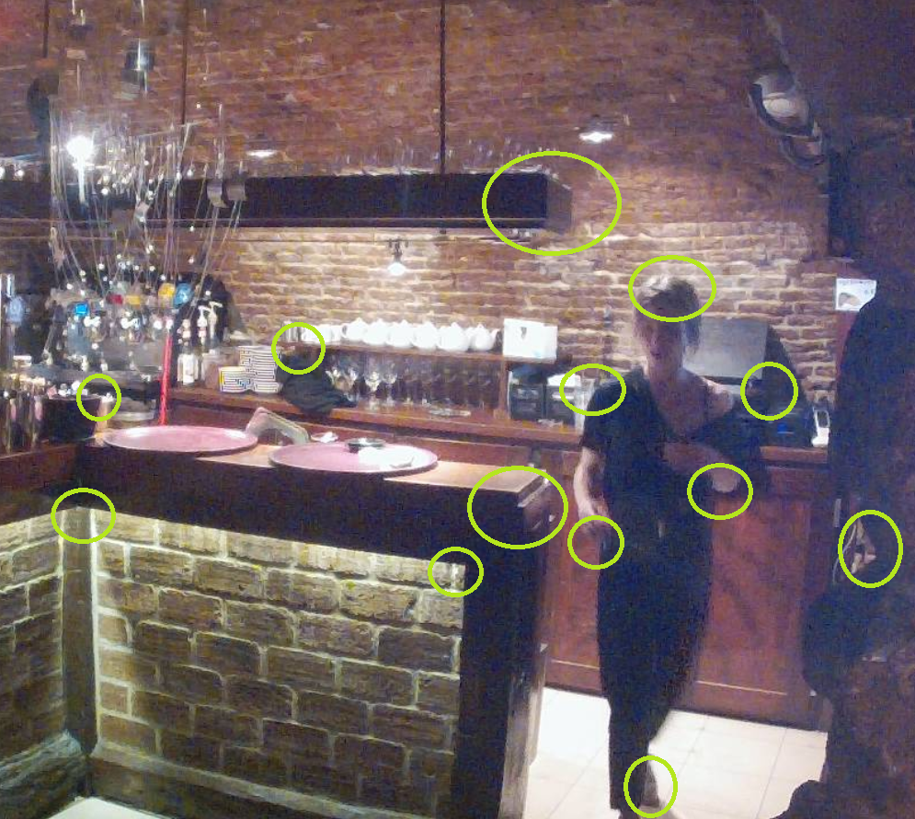
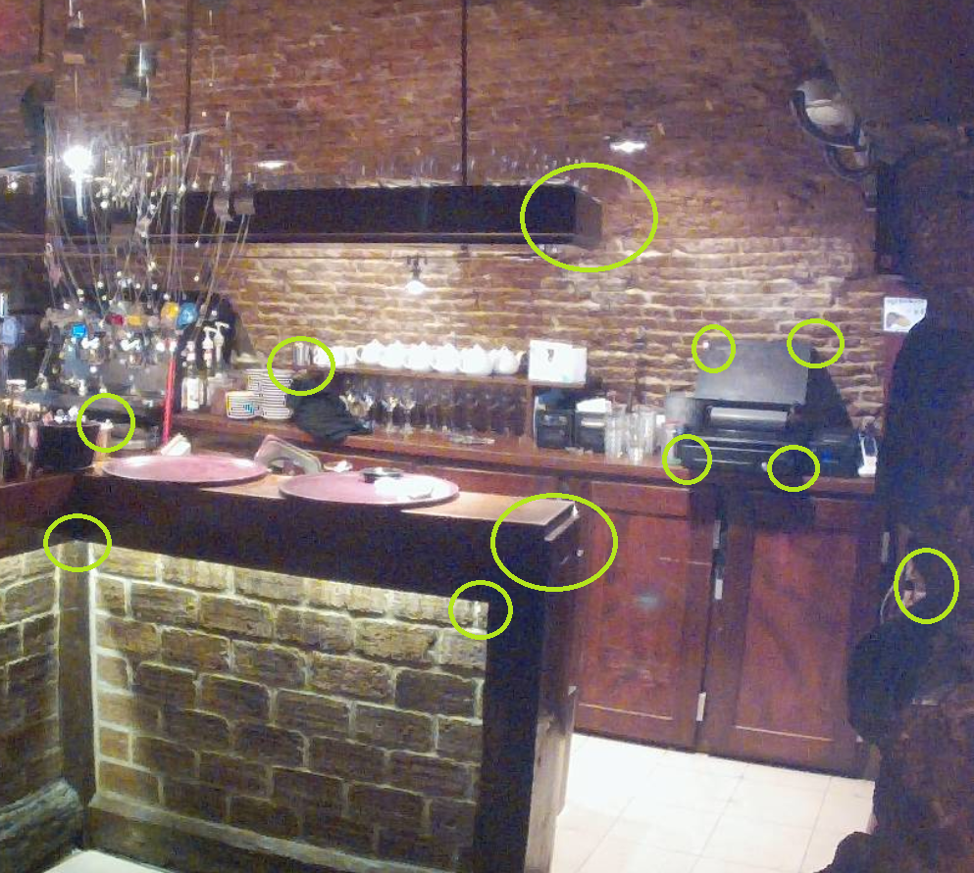
The Problem Cont.
For example, let’s look at two pictures where corners were detected, and see the corresponding features across them
Comparison (of different lighting and angle) is used to measure the quality of a corner detection algorithm (next slide)
Notes:
זיהוי תנועה או אובייקט ע"י זיהוי קצוות – נקודות עניין

Slide 4
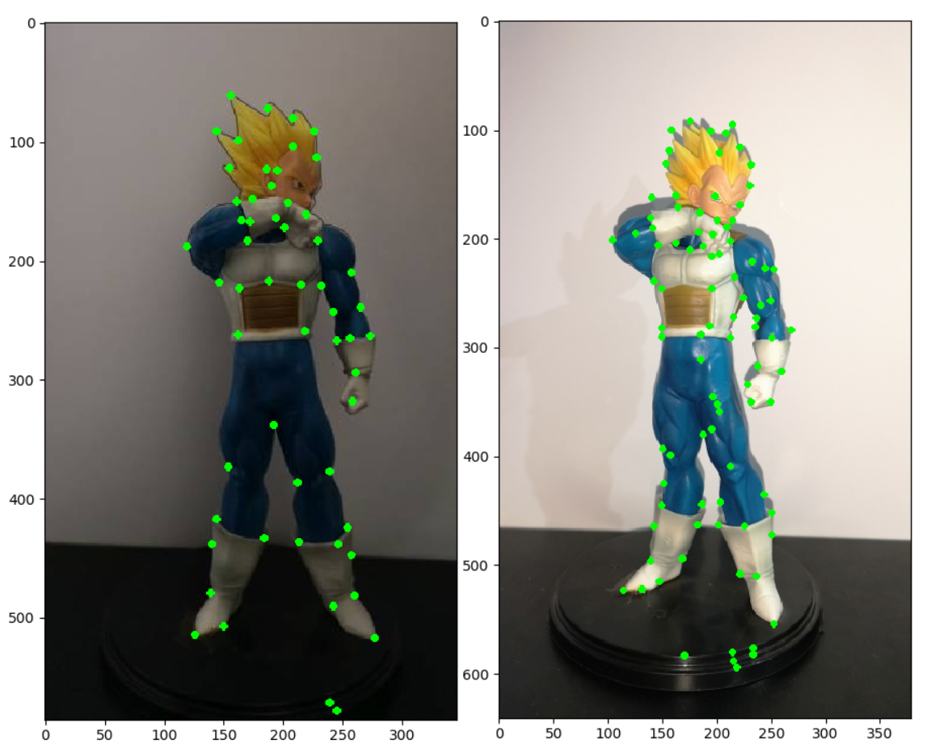
Different angle and lighting
Notes:
הצגת הדמיון בזיהוי הפינות בין 2 התמונות למרות השוני בזווית ובתאורה. להצביע על זיהוי המחומש בבטן, רגליים, שיער

Slide 5
CORNER DETECTION ALGORITHMS
Moravec (1980)
Förstner (Wolfgang Förstner, 1986)
Harris & Stephens (Chris Harris, Mike Stephens, 1988)
Wang and Brady (Han Wang, Michael Brady, 1990)
SUSAN (Stephen M. Smith, Michael Brady, 1994)
Trajković and Hedly (Miroslav Trajković, Mark Hedley, 1998)
FAST (Edward Rosten, Tom Drummond, 2006)

Slide 6
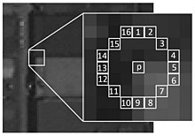
CORNER DETECTION ALGORITHMS CONT.
Corner detection algorithms are mainly divided into two types:
Edge information – extract edge contour in an image and then get the corner point. Low accuracy due to errors in edge detection
Gray information – calculate the maximum intensity of the grayscale and gradient in a local range (A.K.A. neighborhood in Harris algorithm)
Moravec
Harris
SUSAN
FAST
Notes:
FAST משתמש במעגל ברזנהאם (Bresenham) בעל רדיוס באורך 3, המכיל 16 פיקסלים (חיצונית, ללא תוכן המעגל) על מנת להשוות את העוצמה שלהם אל מול פיקסל במרכז המעגל, ובכך לזהות האם מדובר בפינה.

Slide 7
Harris Corner Detector
The algorithm computes the grayscale change of a pixel centered window moving along any direction and express it in analytic form
A big neighborhood (window) might occlude features
Hence, the window should be as small as possible so we can see differences while moving up and down, or left and right
Regions
Flat - Moving in any direction results in no difference
Edge - Even though there is a difference while moving left and right, there is no difference while moving up and down
Corner – Difference in all directions
Harris corner detector gives a mathematical approach for determining which case holds
Flat
Edge
Corner
Notes:
משמעות מתמטית לזיהוי המקרים תוצג בעוד 2 שקופיות

Slide 8
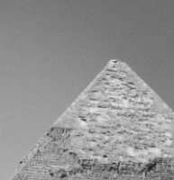
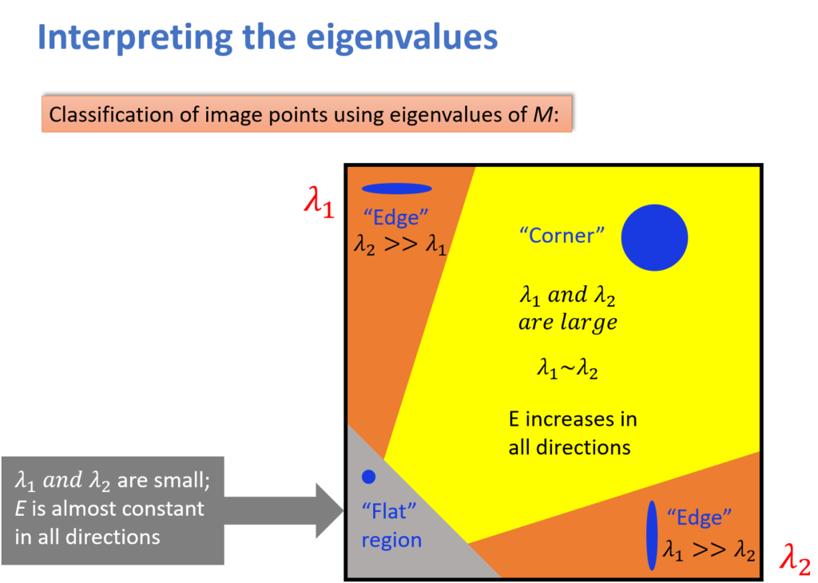



Harris Corner Detector
Image region has a corner in it if the pixels collectively cover two (or more) strong, orthogonal gradient directions
$$\frac{df}{dy}$$
$$\frac{df}{dy}$$
$$\frac{df}{dy}$$
© datahacker.rs
$$\frac{df}{dx}$$
$$\frac{df}{dx}$$
$$\frac{df}{dx}$$
Flat
Small eigen values
Edge
1 big eigen value
Corner
2 big eigen values
Notes:
המחשה של זיהוי פינות באמצעות האלגוריתם. השוואת האליפסות המסומנות בצד ימין לאלה בצד שמאל כדי להציג כיצד מסמנים פיקסל בתור פינה.
הריבועים בצד ימין מציגים את התוצאה לאחר ביצוע גרדיאנט לתמונה, כלומר גזירה ביחס לשני הצירים.

Slide 9
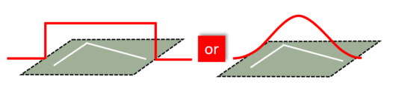
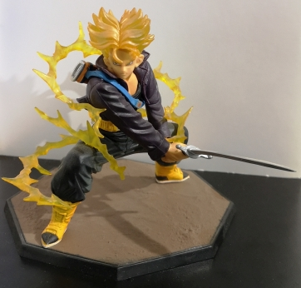
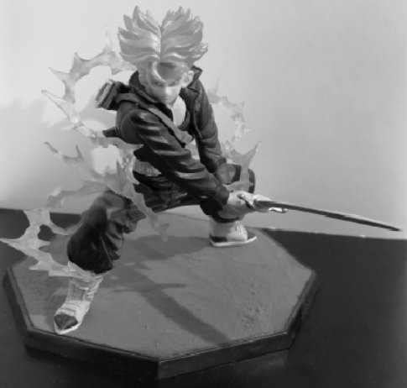
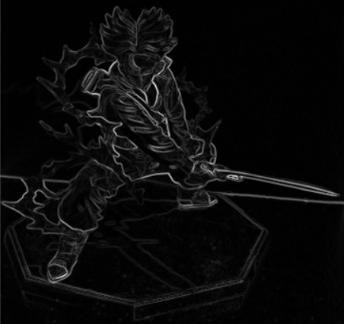



Harris Corner Detector
Calculation of Harris Corners
Error function: $E\left(u,v\right)=\sum_{x,y}{\underset{\begin{aligned}window \\ function\end{aligned}}{\underbrace{w\left(x,y\right)}}{[\underset{\begin{aligned}shifted \\ intensity\end{aligned}}{\underbrace{I\left(x+u,y+v\right)}}−\underset{intensity}{\underbrace{I\left(x,y\right)}}]}^{2}}$
Window function: $w\left(x,y\right)=\left\{\begin{aligned}1, in window \\ 0, outside\end{aligned}\right.$ (Rectangular window)
Window function is either a rectangular window for high speed, or a Gaussian window for smooth results
Gray
$$I\left(x,y\right)$$
$$E\left(u,v\right)$$
© datahacker.rs
Notes:
האריס הגדיר פונקציה מתמטית על מנת לשכלל את הניקוד של חלון מסוים כך שניתן יהיה לבחון האם בחלון קיימים שינויים בכל הכיוונים. פונקציית השגיאה.
עבור תמונה I (לאחר גזירה), נסיט אותה מעט בהיסט u ו-v, ונסכום את השגיאה בין התמונה המוסטת והמקורית.
לצורך פשטות בחרתי בחלון מרובע. חלון גאוסיאני יהיה בשימוש כאשר נרצה לתת משקל גדול יותר לפיקסלים הקרובים למרכז החלון, מאשר לאלה הרחוקים ממרכז החלון.
עבור החלק שמעלים בריבוע, כאשר אין הבדל בין ההיסט למקור, לדוגמה קצה או איזור שטוח, התוצאה תשאף ל-0. לעומת זאת עבור פינה ההפרש יהיה גדול.

Slide 10

Harris Corner Derivation
Reminder: Taylor Expansion of first order
$f\left(x+u,y+v\right)≈f\left(x,y\right)+uf_{x}\left(x,y\right)+vf_{y}\left(x,y\right)$ (First partial derivatives)
$\sum_{x,y}{{[I\left(x+u,y+v\right)−I\left(x,y\right)]}^{2} }$ $≈$ $≈\sum_{x,y}{{\left[I\left(x,y\right)+uI_{x}\left(x,y\right)+vI_{y}\left(x,y\right)−I\left(x,y\right)\right]}^{2}}$ $=$ $=$ $\sum_{x,y}{u^{2}I_{x}^{2}+2uvI_{x}I_{y}+v^{2}I_{y}^{2}}$ $=$ (Rewrite as matrix equation) $=$ $=$ $\sum_{x,y}{\left(\begin{matrix}u & v\end{matrix}\right)\left(\begin{matrix}I_{x}^{2} & I_{x}I_{y} \\ I_{x}I_{y} & I_{y}^{2}\end{matrix}\right)\left(\begin{matrix}u \\ v\end{matrix}\right)}$
Hence, for small shifts of $\left(u,v\right)$: $E\left(u,v\right)≅\left(\begin{matrix}u & v\end{matrix}\right) M \left(\begin{matrix}u \\ v\end{matrix}\right)$ where $M=\sum_{x,y}{w(x,y)\left(\begin{matrix}I_{x}^{2} & I_{x}I_{y} \\ I_{x}I_{y} & I_{y}^{2}\end{matrix}\right)}→M=\left(\begin{matrix}\sum{I_{x}I_{x}} & \sum{I_{x}I_{y}} \\ \sum{I_{x}I_{y}} & \sum{I_{y}I_{y}}\end{matrix}\right)$
Notes:
קירוב באמצעות טור טיילור ולאחריו ייצוג ככפל של מטריצה ווקטור.
בקצרה, אנו קוראים ל- np.gradient כדי לקבל את Ix, Iy, לאחר מכן מחזיקים את הכפל שלהם ואת הריבוע, ואז בלולאה נרות עם חלון ונרכיב טנזור בגודל החלון, עליו עושים sum

Slide 11

Harris Corner Response Function
$M=\left(\begin{matrix}\sum{I_{x}I_{x}} & \sum{I_{x}I_{y}} \\ \sum{I_{x}I_{y}} & \sum{I_{y}I_{y}}\end{matrix}\right)$
Measure of corner response
$CRF=\det\left(M\right)−k{\left(trace(M)\right)}^{2}$
$\det\left(M\right)=λ_{1}λ_{2}=\left(\sum{I_{x}I_{x}\sum{I_{y}I_{y}}}\right)−\left(\sum{I_{x}I_{y}}\sum{I_{x}I_{y}}\right)$
$trace\left(M\right)=λ_{1}+λ_{2}=\sum{I_{x}I_{x}+\sum{I_{y}I_{y}}}$
k is an empirically determined constant in range: [0.04, 0.06]
Bigger k - less false corners but also miss more real corners. Lower k – more corners, both real and false
© datahacker.rs
Notes:
הקבוע k נקבע על סמך בדיקות ונמצא שזה התחום עבורו משתמשים בפונקציה.
דטרמיננטה: כפל אלכסון ראשי פחות כפל אלכסון משני
טרייס: סכום איברי אלכסון ראשי

Slide 12
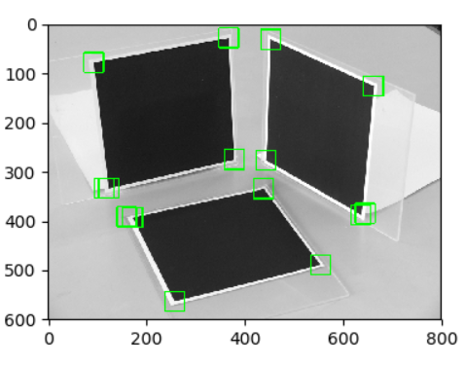
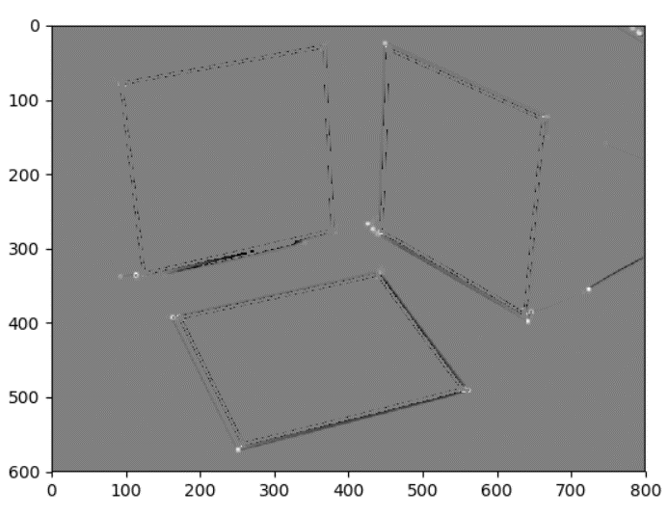
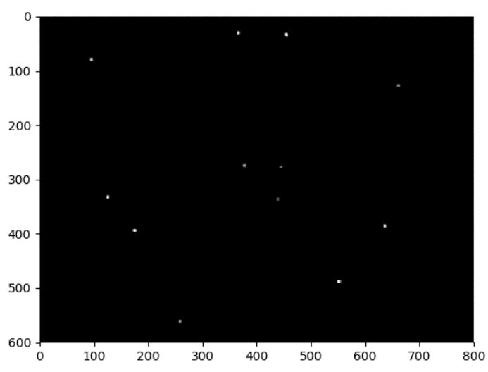
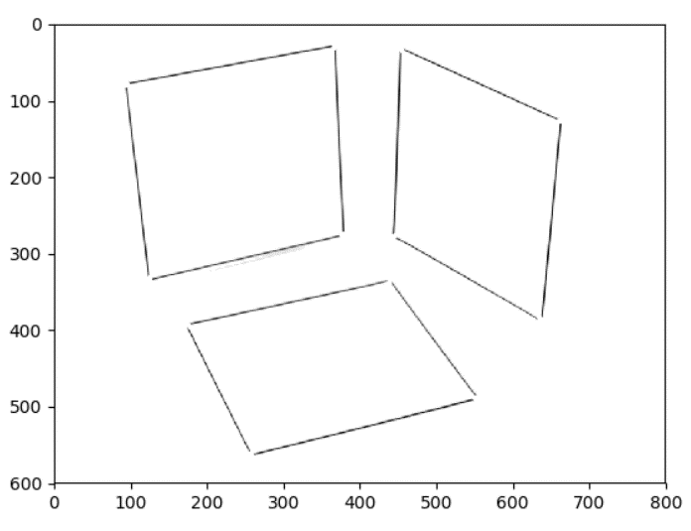
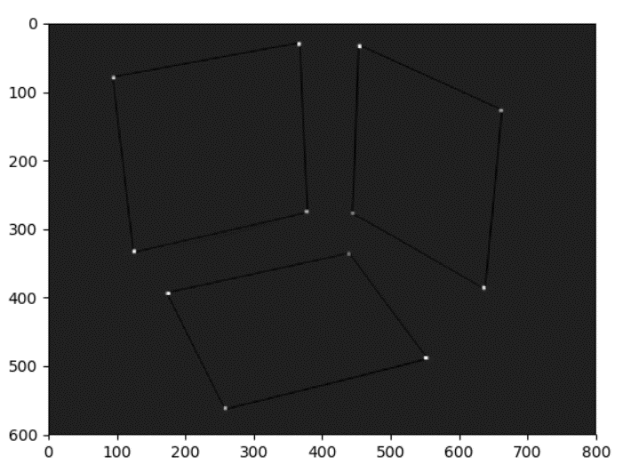
CRF Non-Maximum Suppression
Harris Corner Response Function
Let t be Harris threshold, for example: 0.01
CRF < -t*max(CRF)
CRF > t*max(CRF)
-t*max(CRF) < CRF < t*max(CRF)
Example from the project

Slide 13

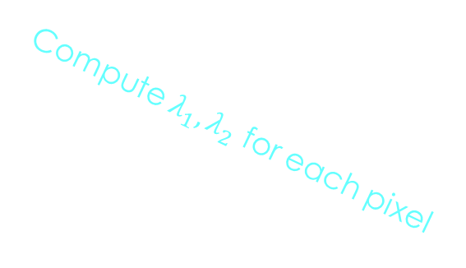
Harris Corner Detector Algorithm
Compute x and y derivatives of image $→ I_{x}, I_{y}$
Compute products of derivatives
$I_{xx}=I_{x}I_{x}$, $I_{yy}=I_{y}I_{y}$, $I_{xy}=I_{x}I_{y}$
For each pixel in image do:
Build window relative to current pixel, from products of derivatives
Compute sums of products of derivatives in current window
Compute Harris response for current pixel
$CRF=\det\left(M\right)−k{\left(trace(M)\right)}^{2}$
Perform non-maximum suppression
Post process for filtering real corners and finding the center of each corner – There are some options to do that
Compute $λ_{1},λ_{2}$ for each pixel

Slide 14
DIFFICULTIES
Calculation of eigen values took a lot of time as a result of padding and calculating det(M) and trace(M) by summation of a window for each pixel.
Resolution: Use cv2’s cornerEigenValsAndVecs to get eigen values for each pixel, then use them to calculate Harris scores
Corners for wide lines were inaccurate, we detected them near to the center of the corner.
Resolution: Use cv2’s cornerSubPixel to analyze Harris scores and find the center of each corner

Slide 15
DIFFICULTIES CONT.
As a result of solving the mentioned at the previous slide, we ended up having corners as single pixels, which was nearly invisible
Resolution: Paint a circle or a rectangle, based on User configuration, around each corner
As a result of the painting mentioned above, we have doubled the amount of time it takes to have the result image with marks over corners in it
Resolution: Make it configurable such that the user can choose whether to use the faster strategy (low quality) or the slower one (high quality)

Slide 16
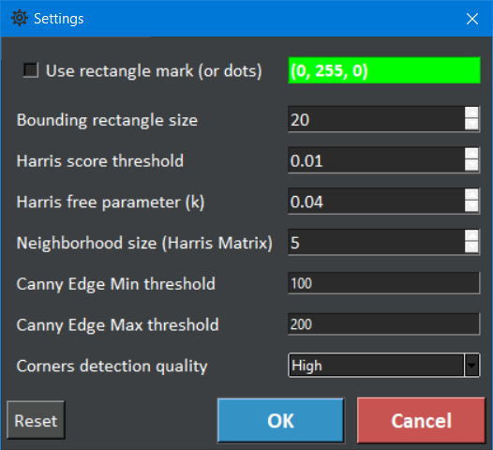
DISADVANTAGES
It needs to artificially set 2 threshold parameters (K – Harris free parameter, and a threshold for score function)
Though I’ve implemented a persistent configuration window to ease that
It cannot easily eliminate false corners which means it has lack of accuracy. (Edge points may be detected as they were corners)

Slide 17
REFERENCES
Edge and Corner Detection, by UC Davis
OpenCV Harris Corner Detector – part1
OpenCV Harris Corner Detector – part2
Optic disc localization algorithm based on improved corner detection
Wikipedia – Harris Corner Detector
Wikipedia – Corner Detection

